Slide 1

O/RM探究：
手写/扩展/源码/调优
开发进阶，蜕变架构，升职加薪，只争朝夕！
Eleven

Slide 2

朝夕教育.Net架构班VIP课
20点开始直播，O/RM探究：
手写O/RM
扩展&封装&定制
EF源码解读
性能调优，整合

Slide 3
O/RM
对象-关系映射（OBJECT/RELATION MAPPING），是随着面向对象的软件开发方法发展而产生的。
面向对象的开发方法是当今企业级应用开发环境中的主流开发方法，关系数据库是企业级应用环境中永久存放数据的主流数据存储系统。对象和关系数据是业务实体的两种表现形式，业务实体在内存中表现为对象，在数据库中表现为关系数据。内存中的对象之间存在关联和继承关系，而在数据库中，关系数据无法直接表达多对多关联和继承关系。
对象-关系映射(ORM)系统一般以中间件的形式存在，主要实现程序对象到关系数据库数据的映射。

Slide 4
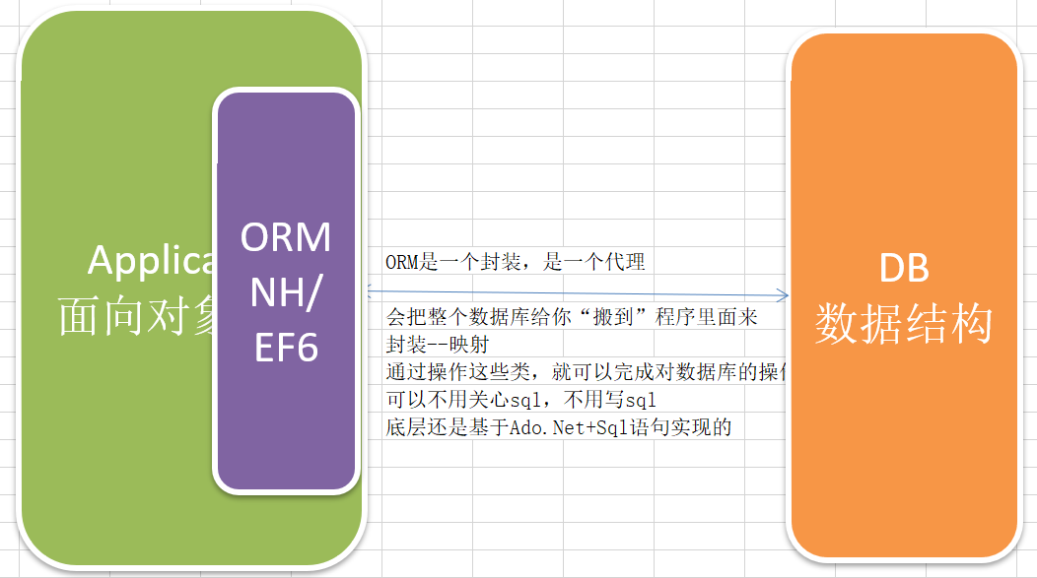
ORM框架
NHibernate
EF6 /EFCore
LinqToSql
dapper
IBatis.Net
SmartSql
sugar
freesql

Slide 5
1、CRUD的API
通用增删改查

Slide 6
2、自定义查询
表达式目录树

Slide 7
3、 MAPPING METADATA
自动映射实现机制

Slide 8
4、事务、延迟、缓存等
O/RM进阶特性实现

Slide 9
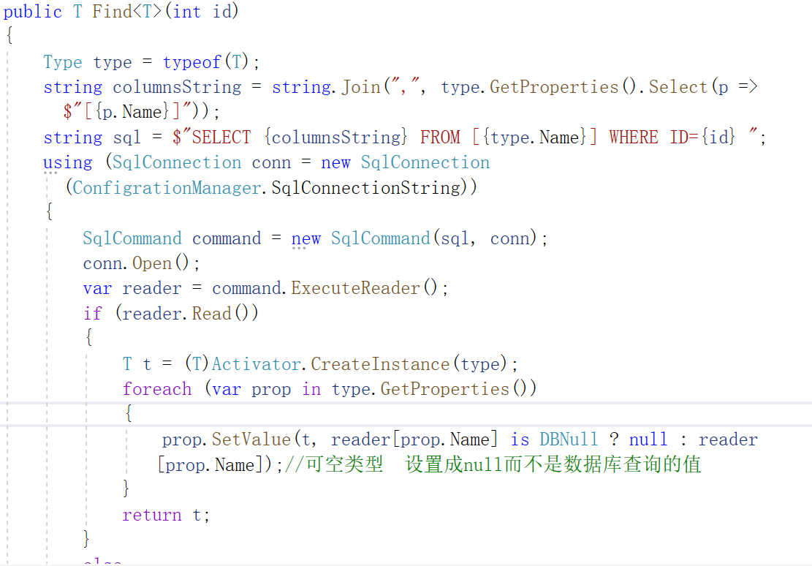
撸码核心摘要
1 通用数据查询

Slide 10
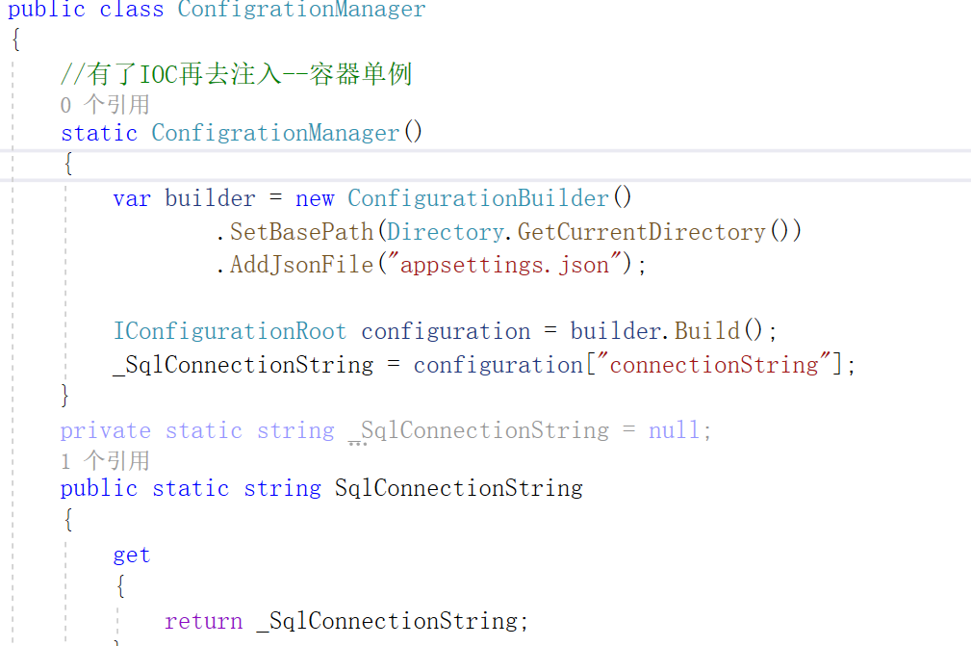
撸码核心摘要
2 配置文件管理

Slide 11
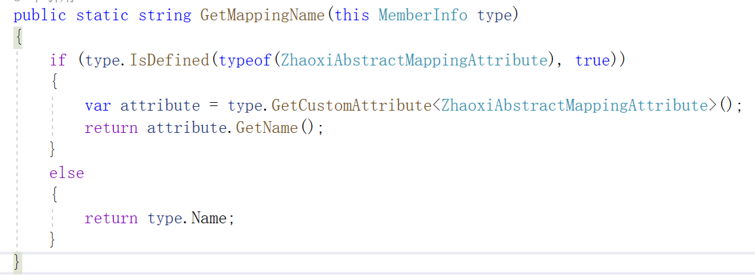
撸码核心摘要
3 映射解决

Slide 12
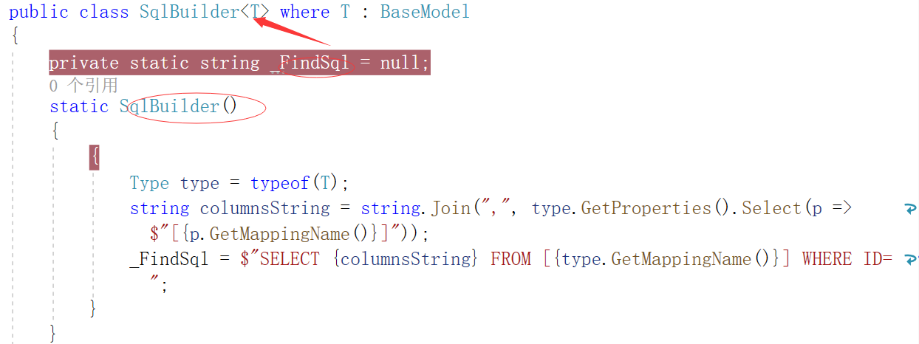
撸码核心摘要
4 泛型缓存

Slide 13
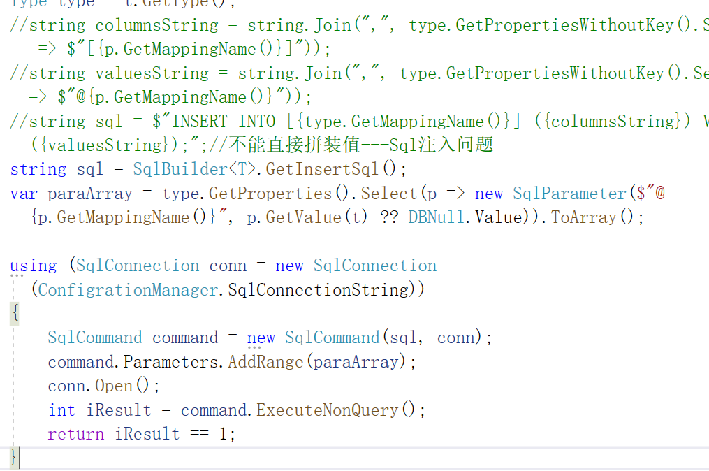
撸码核心摘要
5 Insert+参数化

Slide 14
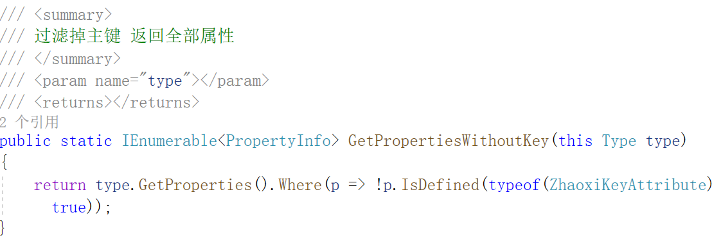
撸码核心摘要
6 自增主键过滤

Slide 15
撸码核心摘要
7 通用数据更新

Slide 16
撸码核心摘要
8 通用数据删除

Slide 17
撸码核心摘要
9 委托代码复用

Slide 18
改进方向？
1 主从库的支持
2 事务封装
3 分页怎么做
4 部分字段---按需更新---按需查询
5 连表查询

Slide 19
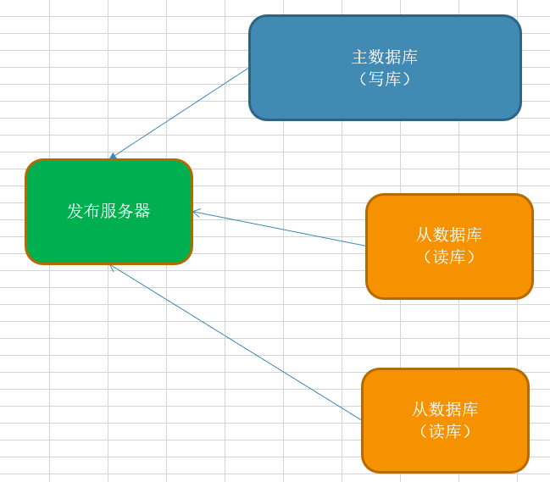
读写分离示意
三个角色
主库—写库
从库---读库—可以多个
发布服务器
部分业务容忍延迟
不能容忍的就读主库
利用nosql或者其他手段

Slide 20
数据库主从复制篇
配置发布服务器 ---注意服务器名称统一
新建发布 ---注意共享路径
新建订阅 ---可以订阅多个
use master go
select @@servername; select serverproperty(‘servername‘) 检查名称--改名字就会失败 sp_dropserver ‘old_server_name‘ sp_addserver ‘current_computer_name‘, ‘local‘

Slide 21
数据库主从复制篇
快照复制：变化频率低，变化数据大
事务复制：同步效率高，变化频繁，每个步骤都包含
合并复制：通常用于服务器到客户端的环境中，会冲突

Slide 22
主从复制代码篇
配置文件多个链接，one-write-n-read
SqlConnectionPool And Dispatch
访问层提供默认链接并接受指定

Slide 23
按需更新
集合传值
Json传值
实例克隆
欢喜就好---用实体
jsonPatch---小T
健健—给属性扩展属性
初见—实体实时生成sql
如上的小伙伴儿非常棒，希望能够动手并且分享
Eleven非常愿意看到，，有惊喜的老师发100红包

Slide 24
数据库事务(ACID)
A 原子性--要么都成功 要么 都是失败，不会出现中间情况
C 一致性--数据在执行前后得满足一致性状态，数据得都是有效合法
I 隔离性--多个事务直接是互不影响的，看不到中间状态
D 持久性--只要成功了，就一定会固化下来

Slide 25
数据库事务
单一增删改操作默认自带事务
一个链接多个命令(DbContext)
同一个库不同数据库链接(TranscationScope)
不同的库不同的链接-分布式事务(DTC)
.NetCore2.1就不再支持

Slide 26
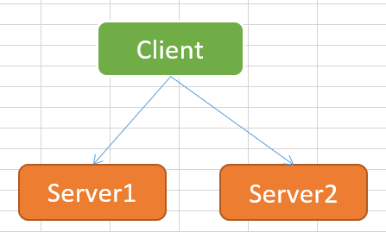
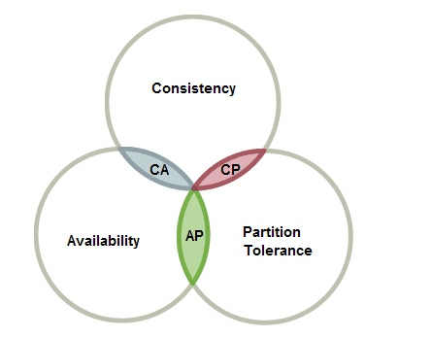
分布式事务-CAP
P：分区容错—分布式一定成立
C：一致性
A：可用性
CAP定理：CAP是不可能同时满足的

Slide 27
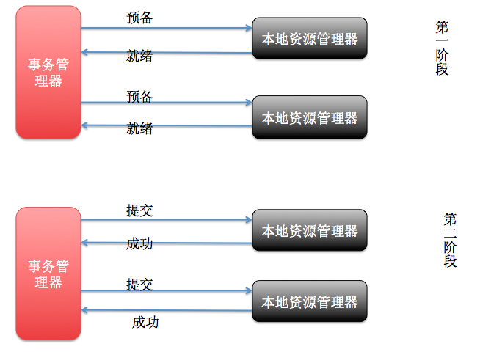
DTC-2PC
TranscationScope---DTC---SqlServer
Distributed Transaction Coordinator-->属性-->启动

Slide 28
数据库事务
.Net Core目前暂未提供简单易用的2PC分布式事务
Try Confirm Cancel
本地消息表

Slide 29
条件查询/删除
自定义条件查询
解决变量问题
参数化查询

Slide 30
连表查询
2个表达式
分页
IN查询

Slide 31

THANK YOU
THANK YOU
开发进阶，蜕变架构，升职加薪，只争朝夕！
Eleven

